Slide 1
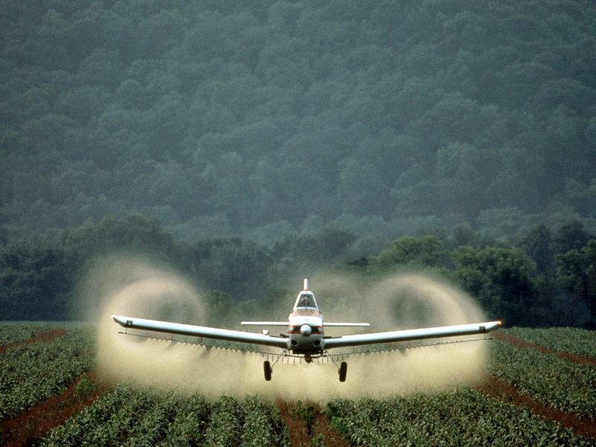
Засоби для захисту рослин

Slide 2
Засоби захисту рослин діляться на хімічні та біологічні. Хімічні засоби захисту рослин називають пестицидами.
Усі засоби захисту рослин класифікуються за хімічним складом, об'єктам застосування, за характером дії і способом проникнення у шкідливий організм.

Slide 3
За хімічним складом їх поділяють на три основні групи
біогенного походження, створені з продуктів життєдіяльності або самих бактерій, вірусів, грибів, рослин (піретріни, антибіотики).
неорганічні сполуки (сполуки ртуті, міді, сірки, фтору, барію, бору, миш'яку і т.д.)
органічні сполуки (хлорорганічні, фосфорорганічні, синтетичні піретроїди, нітрофеноли, похідні тіо-і дітіокарбамінової кислот і т.д.);

Slide 4
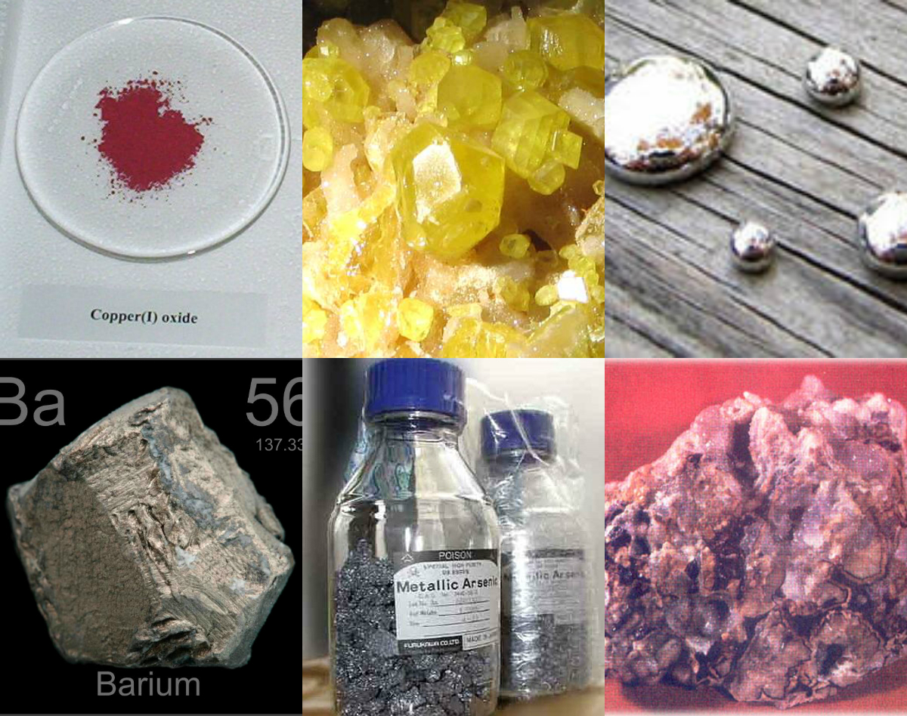
неорганічні сполуки

Slide 5
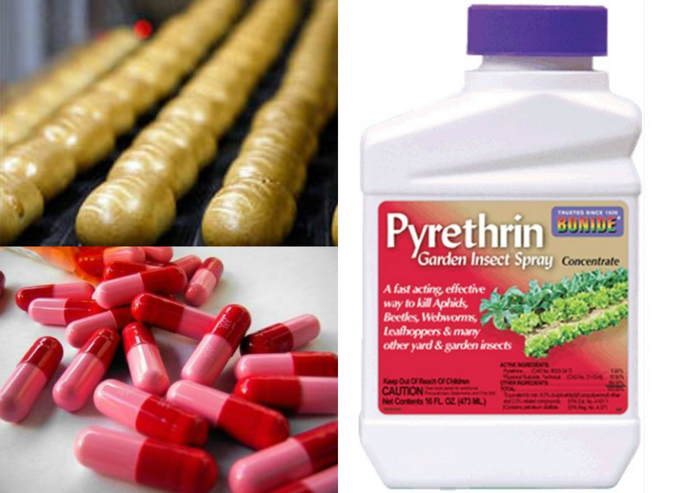
біогенного походження

Slide 6
По об'єктах застосування:
• інсектициди - для боротьби з шкідливими комахами;
• акарициди - проти кліщів;
• нематоциди - проти нематод;
• родентициди - проти гризунів;
• фунгіциди (антисептики) - проти грибів;
• антибіотики (антисептики, бактерициди) - проти бактерій;
• гербіциди - засоби боротьби з бур'янистою рослинністю;
• арборициди - проти смітної деревної рослинності.

Slide 7
Інсектициди
Інсектициди (від линського insectum — комаха і caedo — вбиваю) — хімічні препарати для захисту рослин від шкідливих комах.
Певні комахи суттєво знижують, а в деяких випадках можуть повністю знищити врожай сільськогосподарських культур. Живлячись вегетативними чи генеративними органах рослин, крім прямого зменшення врожаю і його якості, шкідливі комахи і кліщі є джерелами розповсюдження вірусних і грибкових захворювань рослин.
Інсектициди використовують для захисту рослин від таких шкідливих комах. Контролюючи шкідників інсектициди допомагають попередити втрати врожаю і покращити його якість. Основні культури, де використовують інсектициди — зернові, плодові, овочеві культури і картопля.

Slide 8
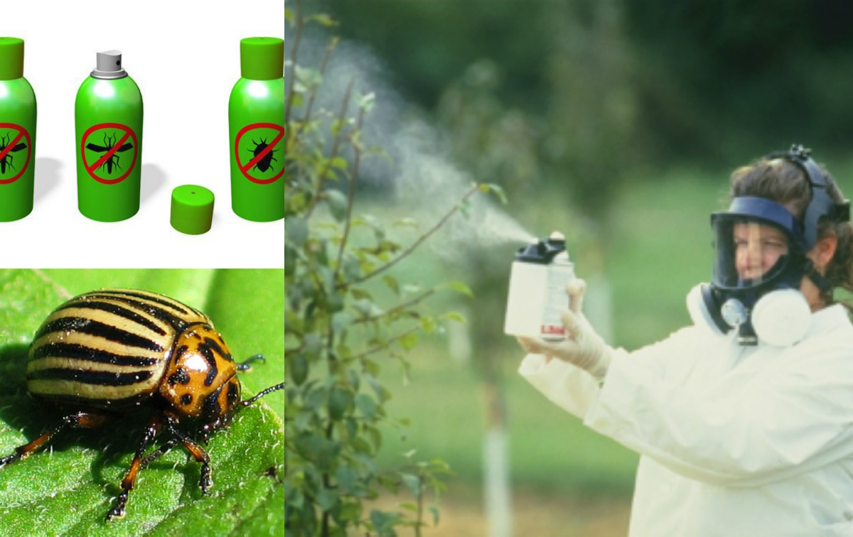

Slide 9
Гербіциди
Гербіциди — хімічні препарати (або їхні композиції), що використовуються для боротьби з небажаною рослинністю. Широке застосування цих речовин у сільському господарстві привело до істотного збільшення врожаїв. Однак в разі невмілого чи надмірного використання призводить до забруднення ґрунту і води, що, у свою чергу, викликає загибель птахів і дрібних тварин, і навіть створює загрозу здоров'ю людини. Вчений Гомбарк винайшов в 1768 р. і застосував на пелюстках ромашки. За характером дії на рослини гербіциди діляться на дві основні:
суцільні, що діють на всі види рослин
вибіркові (селективні), які придушують лише певні види рослин і відносно безпечні для інших.

Slide 10
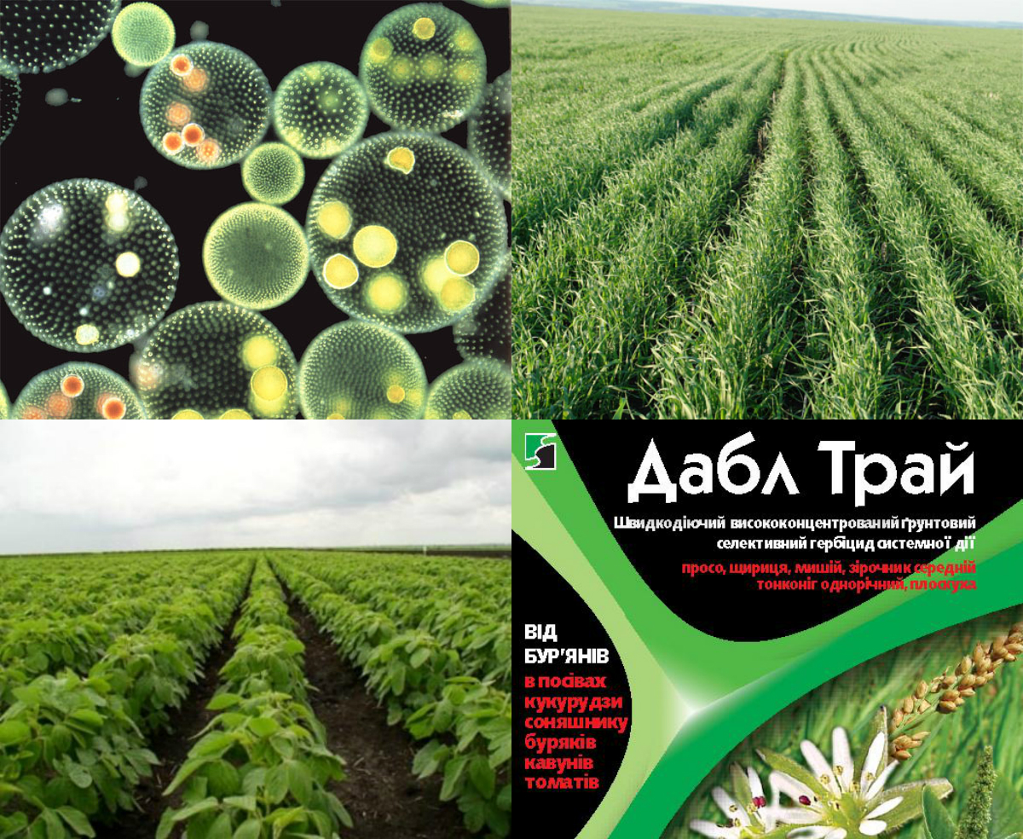

Slide 11
Акарициди
Акарициди (від др.-греч. Ἄκαρι - кліщ і лат. Caedo - вбиваю) - різні хімічні препарати для боротьби з кліщами сільськогосподарських культур, продуктів, з паразитами домашніх тварин і птиці. Акарицидні обробки зон відпочинку є невід'ємною складовою профілактики кліщових інфекцій таких як кліщовий енцефаліт і хвороба Лайма. До акарицидів відносяться сірка і різні сіро-, хлор-і фосфорорганічні сполуки.

Slide 12
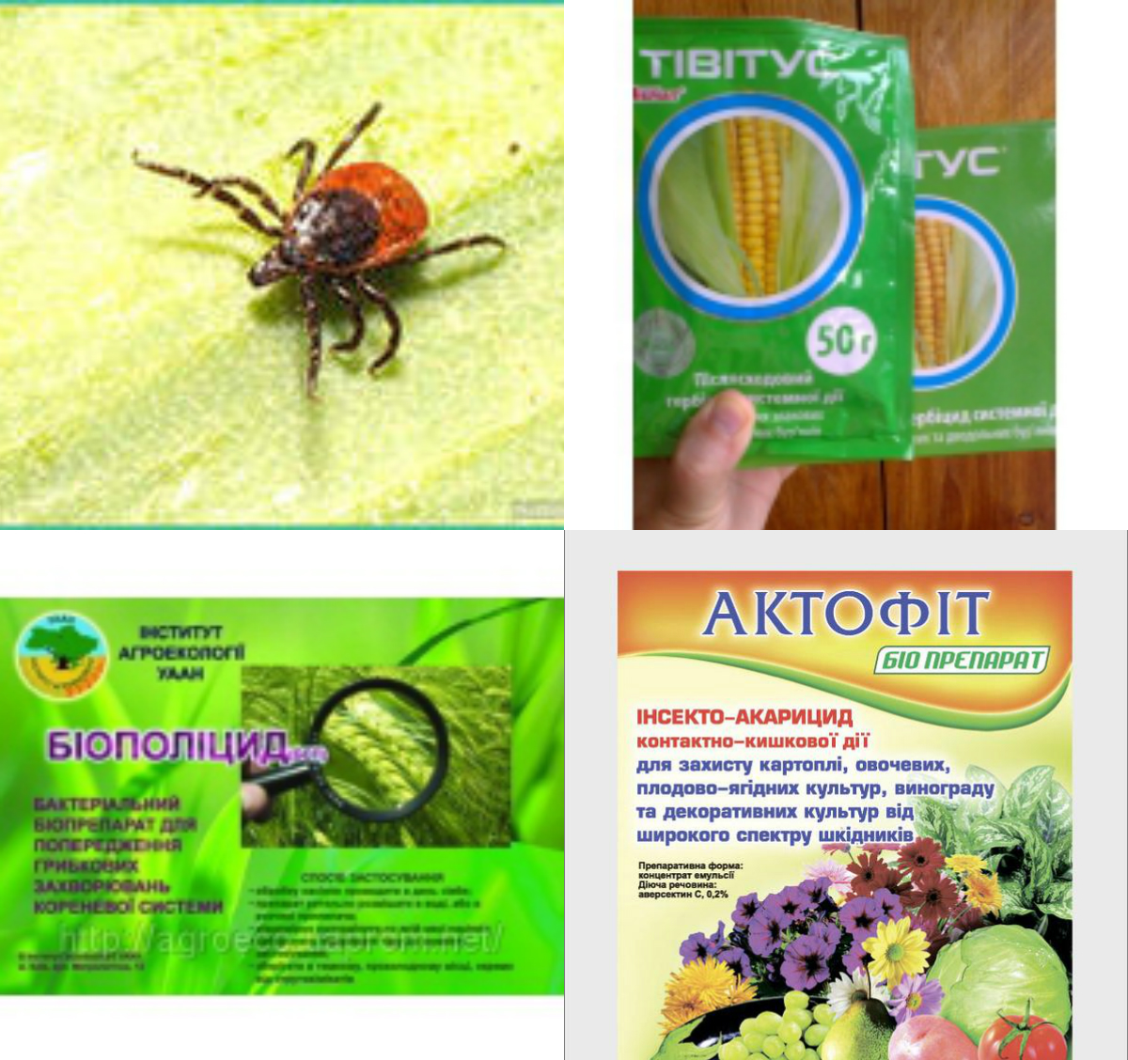

Slide 13
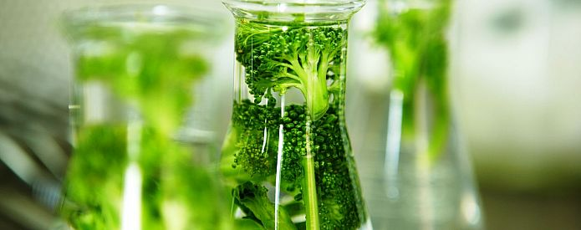
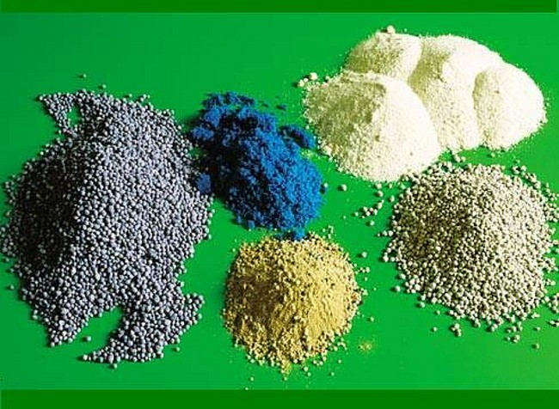
За характером дії пестициди поділяють на:
• контактні (що вбивають шкідливий об'єкт при контакті з ним)
• системні (проникають в тканини і провідну систему рослин і вбивають шкідливий об'єкт при живленні на такій рослині).
За способом проникнення існують препарати:
• контактної дії (через покриви тіла)
• кишкової дії (при проковтуванні)
• фуміганти (при диханні)

Slide 14
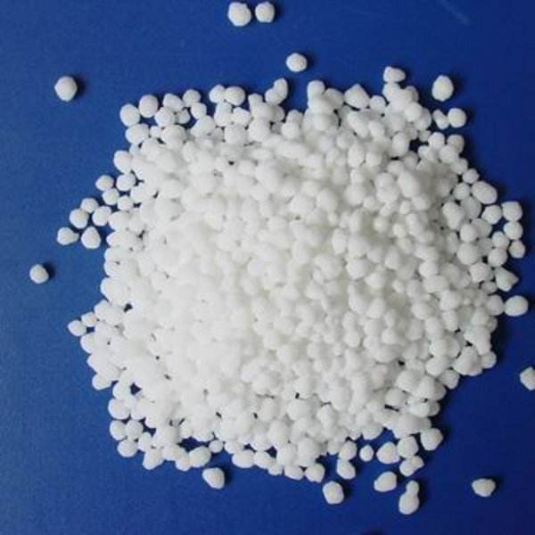
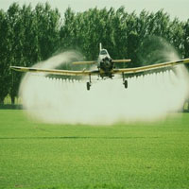
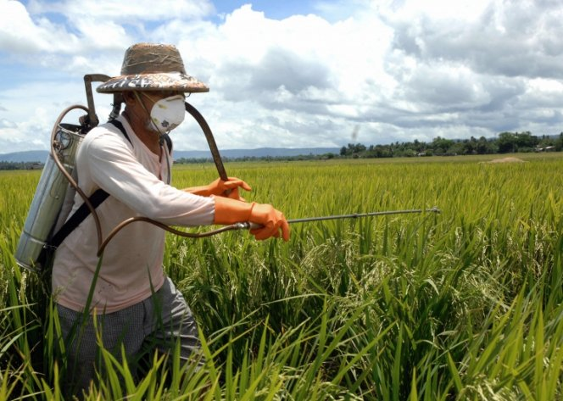
За гігієнічної класифікації пестициди поділяють на чотири групи:
• сильнодіючі отруйні речовини зі средньолетальною дозою (ЛД50) до 1 мг/кг маси тіла;
• високотоксичні - ЛД50 від 50 до 200 мг / кг;
• среднетоксичні - ЛД50 від 200 до 1000 мг / кг;
• малотоксичні - ЛД50 більше 1000 мг / кг.
Важливо відзначити, що за цією класифікацією будь-яка речовина, що не потрапила в перші три групи, відноситься до четвертої.

Slide 15
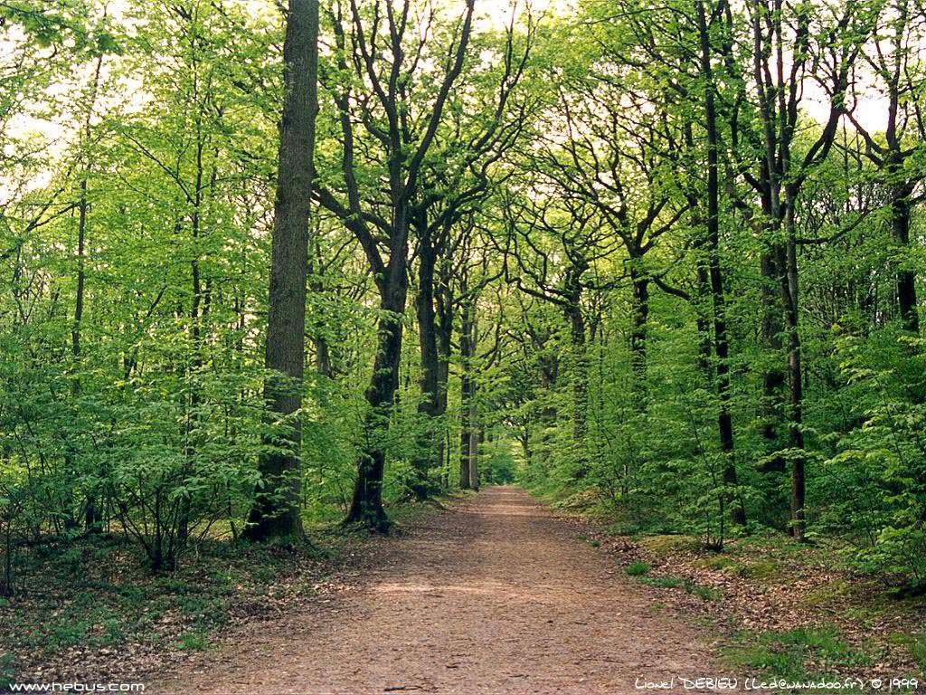
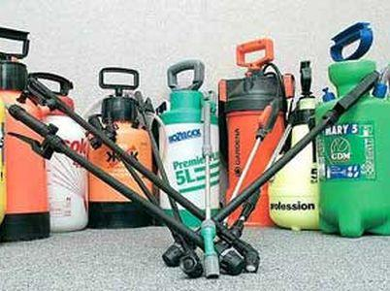
Вплив на навколышне середовище
Застосування пестицидів дозволяє отримувати стабільні врожаї і обмежувати поширення інфекцій, що передаються тваринами-переносниками, наприклад, малярії та висипного тифу. Однак непродумане використання пестицидів має і негативні наслідки. Воно веде до появи стійких до них видів організмів, особливо серед комах; губить хижаків (природних ворогів шкідників) та інших корисних тварин. Забруднюючи навколишнє середовище, пестициди загрожують і людині: зараз їх виявляють навіть у грунтових водах.

Slide 16
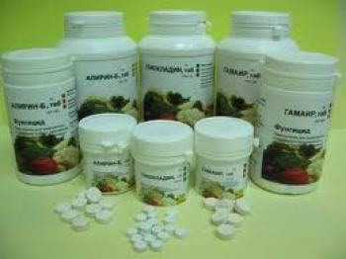
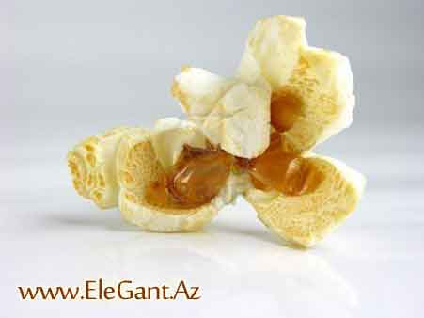
Наслідки
Загибель диких тварин при обробці полів пестицидами;
Масове розмноження шкідників після застосування пестицидів;
Поява шкідників, стійких до пестицидів.

Slide 17
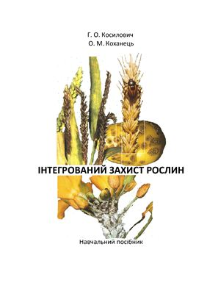
Інтегрований захист рослин -
раціональна, динамічна система захисту рослин від
шкідливих організмів, що поєднує використання природних
регултруют факторів середовища з диференційованим
застосуванням на основі порогів шкодочинності комплексу
ефективних методів, що задовольняють екологічним та
економічним вимогам.

Slide 18
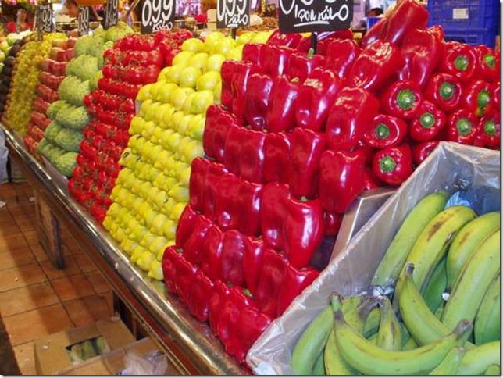
Жива природа - це не пасивний об'єкт нашого впливу, вона відповідає на нього активної пристосувальної реакцією. Цим пояснюється поява шкідників, стійких до пестицидів, причому їх кількість збільшується.

Slide 19

Методи боротьби з пестицидами
Карантинний - комплекс заходів , що дозволяє попередити поширення найбільш небезпечних шкідників.
Селекційний - виведення сортів рослин і порід тварин , стійких до хвороб і шкідливих комах .
Агротехнічний - прийоми обробки грунту , введення сівозмін , дотримання строку посівів і технології збирання та наукових рекомендацій застосування пестицидів.
Хімічний - створення нових пестицидів з високою вибірковістю дії і великою швидкістю розпаду .
Фізичний - боротьба з нічними комахами (оптичні пастки , лампи розжарювання) .
Біологічний - використання паразитів шкідників ; хижих і комахоїдних птахів і ссавців ; мікробів і вірусів ; синтетичних аналогів біологічно активних речовин.

